Slide 1


HOẠT ĐỘNG TẠO HÌNH
Phòng GD&ĐT Quận Long Biên
Đề tài: Vẽ bông hoa
Lứa tuổi: 24 – 36 tháng
Thời gian: 15 -20 phút
Giáo viên: Trần Thị Bích Quyên
Năm học : 2018-2019

Slide 2

I. Mục đích yêu cầu:
* Kiến thức:
-Trẻ biết tên bài tập, biết cảm nhận cái đẹp qua bài vẽ của mình.
* Kỹ năng:
- Rèn kỹ năng cầm bút, vẽ xoáy tròn, rèn tư thế ngồi thẳng lưng, không cúi mặt thấp.
* Thái độ:
-Trẻ hứng thú tham gia hoạt động.
- Biết giữ gìn vở sạch sẽ

Slide 3

II. Chuẩn bị:
* Đồ dùng của cô:
- Tranh mẫu
- Nhạc bài hát: “Màu hoa”
- Bút màu.
- Giáo án điện tử, que chỉ.
- Bảng tương tác.
* Đồ dùng của trẻ:
- Vở bé tập tạo hình.
- Bút màu.
- Chỗ ngồi cho trẻ.

Slide 4


III. Cách tiến hành:
1. Ổn định tổ chức:
- Cô và trẻ cùng hát bài hát: “Màu hoa”. Trò chuyện dẫn dắt vào bài.

Slide 5

2. Phương pháp hình thức tổ chức:
- Cô cho trẻ quan sát tranh mẫu và hướng dẫn trẻ nhận xét:
+ Cô có gì đây? ( Bức tranh)
+ Tranh vẽ gì đây?
+ Bông hoa này màu gì?
* Cô làm mẫu: Tay trái (Tay giữ bát) cô giữ vở. Tay phải (Tay cầm thìa) cô cầm bút và vẽ các nét xoáy tròn để tạo thành bông hoa.
- Cô đang làm gì đây?
- Cô vẽ như thế nào?

Slide 6

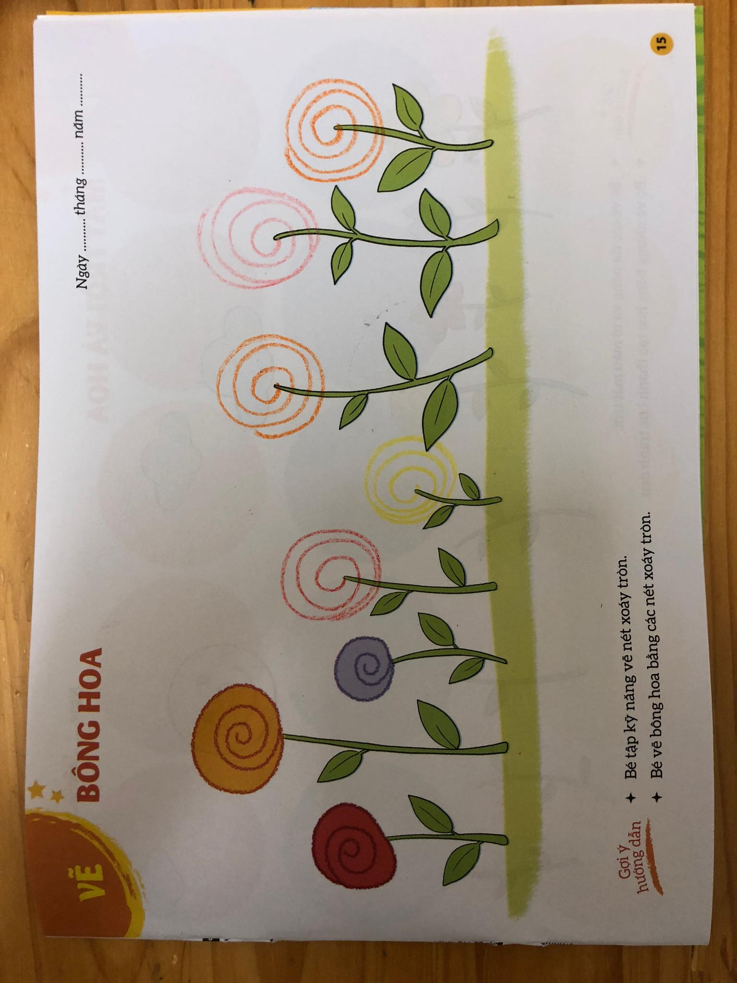

Slide 7

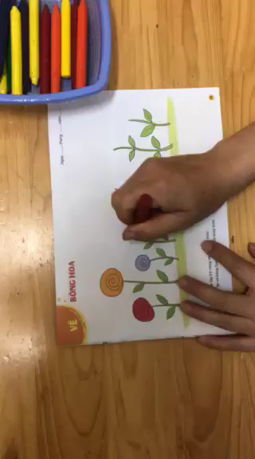

Slide 8

* Trẻ thực hiện: Cô chú ý quan sát hướng dẫn, khuyến khích trẻ làm bài.
- Khi trẻ làm cô chú ý hỏi trẻ:
+ Con đang làm gì?
+ Con vẽ như thế nào?

Slide 9

* Nhận xét sản phẩm:
- Cô hướng dẫn trẻ nhận xét bài của mình của bạn.
+ Con thích bài nào? + Tranh của bạn như thế nào?
+ Hoa có màu gì?

Slide 10

3. Kết thúc:
- Cô nhận xét tiết học động viên khen ngợi trẻ.

